Slide 1
FÖRUTSÄTTNINGAR
Syftet med 100Gruppen
Syftet med 100Gruppens verksamhet är och kommer att vara att påverka upphandlingskrav, vara ett kunskapsnav inom hållbarhet och cirkulär ekonomi inom inredningsbranschen, agera som remissinstans och bidra till ökat samarbete för sektorns hållbara utveckling där cirkulära affärsmodeller dominerar. Syfte med verksamenheten är också att verka för forskning och utveckling av nya lösningar och metoder genom att ta branschensgemensamma kostnader för utveckling av branschen i en mer hållbar riktning.
Behovet ökar för ett servicebolag
100Gruppen växer. Intresse för hållbara och cirkulära inredningar ökar, där behovet för nya metoder, verktyg och lösningar växer, något som 100Gruppen kan utveckla, leverera och förvalta. För att matcha behovet, få en tydligare struktur och underlätta arbetet behöver vi utveckla organisationsformen till en mer affärsdriven verksamhet. Vi behöver komplettera ideella organisationen med ett servicebolag.

Slide 2
FÖRSLAG
100Gruppen Servicebolag AB
Aktiebolag ger flest möjligheter. Många liknande föreningar använder samma upplägg.
Arbetsuppgifter
Sköta administration, medlemsregister, ekonomin mm
Sammankalla och utveckla arbetet inom arbetsgrupper
Utveckla och erbjuda utbildning inom hållbara & cirkulära interiörer
Initiera och vara engagerad i F&U projekt
Organisera och genomföra egna events och seminarier
Kommunicera och marknadsföra 100Gruppen till viktiga intressenter via olika kanaler
Utveckla samarbete med viktiga aktörer i branschen
Vara en aktiv aktör i debatten om hållbarhet och cirkuläritet

Slide 3
FÖRSLAG
100Gruppen Servicebolag AB
Serviceavgift
Avgift för medlemskap i 100Gruppen erläggs i form av en serviceavgift (avdragsgill) och en medlemsavgift (icke-avdragsgill). Medlemsavgiften går till 100Gruppen ideella verksamhet medan serviceavgiften går till servicebolaget. För serviceavgiften baseras omsättningen på den institution, förvaltning eller enhet som ansöker om medlemskapet
Omsättning | Medlemsavgift | Serviceavgifter
0 - 25 Mkr | 1500 kr/år | 1/30 pbb= 1 550 kr/år
25 - 500 Mkr | 1500 kr/år | 1/15 pbb = 3100 kr/år
500 - Mkr | 1500 kr/år | 1/10 pbb = 4 650kr/år

Slide 4
FÖRSLAG TILL BESLUT
Process - starta bolaget
Årsmötet ger styrelsen i uppdrag att bilda 100Gruppen Servicebolag AB.
Styrelsen ansvarar för att upprätta och nedteckna bolagsordning.
100Gruppens styrelse utser Servicebolagets styrelse.
Sammansättning av Servicebolagets styrelse regleras i bolagsordningen
Info till Årsmötet, som har diskuterats i 100Gruppens styrelse – 2 idéer av sammanställningar av styrelsen:
Minst 2 personer från 100Gruppens styrelse och minst 1 suppleant (medlem utanför 100Gruppens styrelsen)
Två ordinarie plus minst en Ledamot från 100Gruppens medlemmar utses av 100Gruppens styrelse
Servicebolaget driver den operativa verksamheten.
Servicebolagets styrelse utför administrativa arbete eller anlitar lämplig kompetens/företag.
Servicebolaget rapporterar till 100Gruppens styrelse.

Slide 5
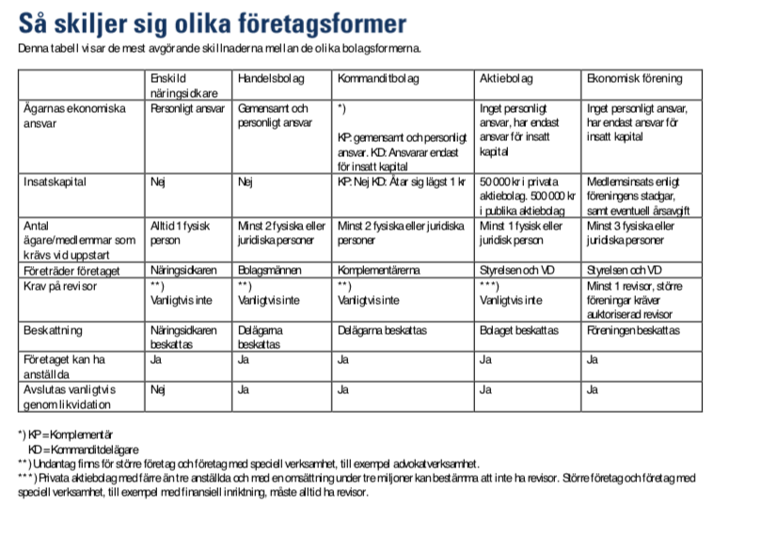
Bilaga: Valet av bolagsform

